Slide 1
JAVA Report
(데이터)
경복대학교 소프트웨어융합과
3차 과제
Artyom 학번- 202625388

Slide 2
Report 0-1
1011₂ = 1×8 + 0×4 + 1×2 + 1×1 = 11₁₀ = B₁₆ = 13₈
17₁₀ = 16+1 → 11₁₆ 2×8+1 → 21₈ 10001₂
1A₁₆ = 1×16 + 10 = 26₁₀ = 32₈ = 11010₂
101₈ = 1×64 + 0×8 + 1 = 65₁₀ = 41₁₆ = 1000001₂
10진수 | 16진수 | 8진수 | 2진수
11 | B | 13 | 1011
17 | 11 | 21 | 10001
26 | 1A | 32 | 11010
65 | 41 | 101 | 1000001

Slide 3
Report 0-2
 | 1 byte | 2 byte | 4 byte | 8 byte
논리형 | boolean
문자형 |  | char
정수형 | byte | short | int | long
실수형 |  |  | float | double

Slide 4
Report 0-3 문제
아래 그림의 컴퓨터 주문 내용을 처리하는 JAVA Program을 개발하기 위한 변수 선언을 하세요.
입력 자료 | 변수명 | 예시
주문자 | Name | 홍길동
모니터(cm) | Moni | 60.96
CPU클럭(GHz) | Clk | 2.8
하드디스크(GB) | Hdd | 500
기타 | Etc | 방문설치

Slide 5
Report 0-3
String Name; // 홍길동
double Moni; // 60.96 cm
double Clk; // 2.8 GHz
int Hdd; // 500 GB
String Etc; // 방문설치

Slide 6
Report 1 문제
Keyboard로부터 2개의 양의 정수를 받아서 더하는 Program을 작성하여라.
실행 예
첫번째 숫자를 입력하세요 5
두번째 숫자를 입력하세요 6
5 + 6 = 11

Slide 7
Report 1 이론
Keyboard에서 두 수를 읽어 더한 뒤, 과제 예시와 같은 형식으로 출력한다.
문제 분석
입력 두 개의 양의 정수 — int, Scanner.nextInt()
연산 first + second
출력 printf("%d + %d = %d\n", first, second, first + second)
Scanner는 java.util.Scanner로 System.in(키보드)을 읽는다.
과제는 실행 예만 주었기 때문에, 양의 정수 범위 검사는 하지 않았다.

Slide 8
Report 1 소스 (Report1.java)
import java.util.Scanner;
void main() {
Scanner keyboard = new Scanner(System.in);
int first;
int second;
System.out.print("첫번째 숫자를 입력하세요 ");
first = keyboard.nextInt();
System.out.print("두번째 숫자를 입력하세요 ");
second = keyboard.nextInt();
System.out.printf("%d + %d = %d\n", first, second, first + second);
keyboard.close();
}

Slide 9
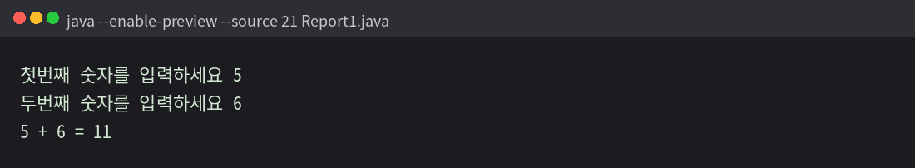
Report 1 실행 결과

Slide 10
Report 2 문제
아래와 같은 내용을 출력하는 Program을 작성하시오.
데이터는 과제 예시(홍 길동) 대신 내 정보를 넣었다.
*********************
학교 : 경복대학교
이름 : Artyom
나이 : 24
성별 : M
신장 : 192.0 Cm
체중 : 76.0 Kg
*********************

Slide 11
Report 2 이론
출력은 같다. 데이터를 넣는 방법만 네 가지다.
1. 리터럴
이름 없음
println("Artyom")
2. 상수 final
이름 있음, 못 바꿈
final String name = "Artyom"
3. 변수
이름 있음, 바꿀 수 있음
String name = "Artyom"
4. 외부 입력
실행할 때 키보드로 받음
name = keyboard.nextLine()
학교, 이름 = String 나이 = int 성별 = char 신장, 체중 = float
float로 하려면 리터럴 뒤에 f를 붙인다. 192.0은 double, 192.0f는 float.

Slide 12
Report 2-a 소스 · Data 개념 없이
void main() {
System.out.println("*********************");
System.out.println(" 학교 : 경복대학교");
System.out.println(" 이름 : Artyom");
System.out.println(" 나이 : 24");
System.out.println(" 성별 : M");
System.out.println(" 신장 : 192.0 Cm");
System.out.println(" 체중 : 76.0 Kg");
System.out.println("*********************");
}

Slide 13
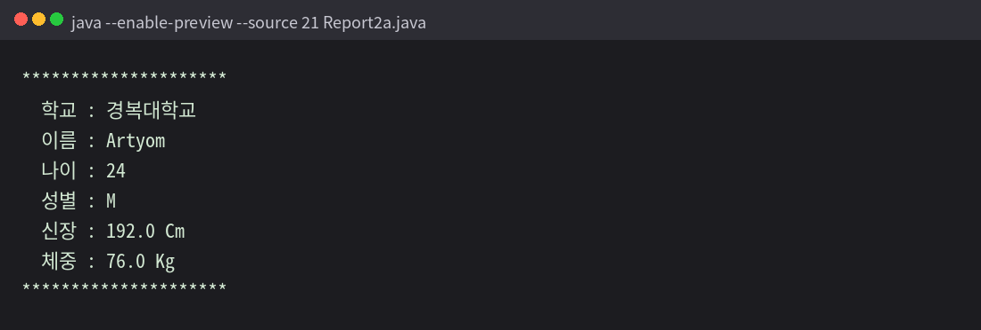
Report 2-a 실행 결과

Slide 14
Report 2-b 소스 · 상수 Data
void main() {
final String school = "경복대학교";
final String name = "Artyom";
final int age = 24;
final char gender = 'M';
final float height = 192.0f;
final float weight = 76.0f;
System.out.println("*********************");
System.out.printf(" 학교 : %s\n", school);
System.out.printf(" 이름 : %s\n", name);
System.out.printf(" 나이 : %d\n", age);
System.out.printf(" 성별 : %c\n", gender);
System.out.printf(" 신장 : %.1f Cm\n", height);
System.out.printf(" 체중 : %.1f Kg\n", weight);
System.out.println("*********************");
}

Slide 15

Report 2-b 실행 결과

Slide 16
Report 2-c 소스 · 변수
void main() {
String school = "경복대학교";
String name = "Artyom";
int age = 24;
char gender = 'M';
float height = 192.0f;
float weight = 76.0f;
System.out.println("*********************");
System.out.printf(" 학교 : %s\n", school);
System.out.printf(" 이름 : %s\n", name);
System.out.printf(" 나이 : %d\n", age);
System.out.printf(" 성별 : %c\n", gender);
System.out.printf(" 신장 : %.1f Cm\n", height);
System.out.printf(" 체중 : %.1f Kg\n", weight);
System.out.println("*********************");
}

Slide 17

Report 2-c 실행 결과

Slide 18
Report 2-d 소스 · 외부 입력
import java.util.Scanner;
void main() {
Scanner keyboard = new Scanner(System.in);
String school;
String name;
int age;
char gender;
float height;
float weight;
System.out.print("학교 : ");
school = keyboard.nextLine();
System.out.print("이름 : ");
name = keyboard.nextLine();
System.out.print("나이 : ");
age = keyboard.nextInt();
System.out.print("성별 : ");
gender = keyboard.next().charAt(0);
System.out.print("신장 : ");
height = keyboard.nextFloat();
System.out.print("체중 : ");
weight = keyboard.nextFloat();
System.out.println("*********************");
System.out.printf(" 학교 : %s\n", school);
System.out.printf(" 이름 : %s\n", name);
System.out.printf(" 나이 : %d\n", age);
System.out.printf(" 성별 : %c\n", gender);
System.out.printf(" 신장 : %.1f Cm\n", height);
System.out.printf(" 체중 : %.1f Kg\n", weight);
System.out.println("*********************");
keyboard.close();
}

Slide 19
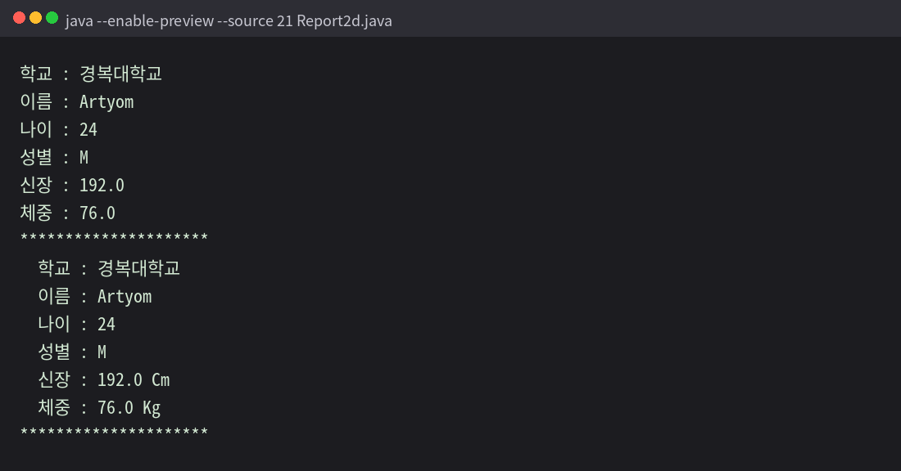
Report 2-d 실행 결과

Slide 20
Report 3 문제
섭씨 온도를 입력 받아 화씨 온도로 변환하여 출력하는 Program을 작성하여라.
문제 분석
입력 섭씨 온도 (℃) — double
출력 화씨 온도 (℉) — double
공식 F = C * 9 / 5 + 32
C가 double이면 9와 5도 double이 된다. 9 / 5만 먼저 쓰면 int 나눗셈이라 1이 되고 화씨가 틀린다.
검산: 0℃ = 32℉, 25℃ = 77℉, 100℃ = 212℉

Slide 21
Report 3 소스 (Report3.java)
import java.util.Scanner;
void main() {
Scanner keyboard = new Scanner(System.in);
double celsius;
double fahrenheit;
System.out.print("섭씨 온도를 입력하세요 ");
celsius = keyboard.nextDouble();
fahrenheit = celsius * 9 / 5 + 32;
System.out.printf("%.1f℃ = %.1f℉\n", celsius, fahrenheit);
keyboard.close();
}

Slide 22
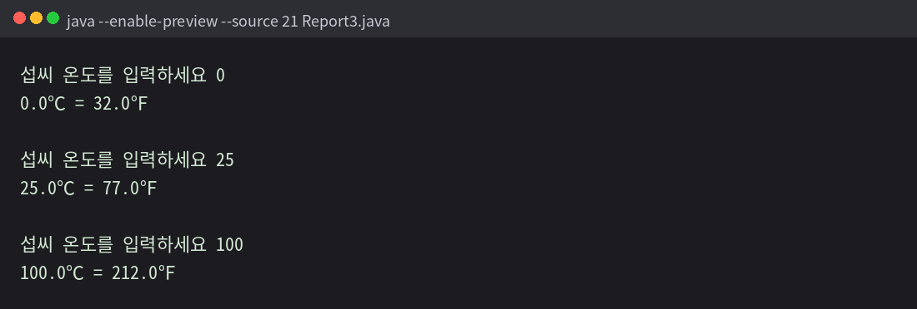
Report 3 실행 결과
검산: 0℃ = 32℉, 25℃ = 77℉, 100℃ = 212℉

Slide 23
느낀 점
같은 학생 정보를 리터럴, 상수, 변수, 키보드 입력 네 가지로 출력해 보니 데이터가 어디에 사는지가 분명해졌다. 화면은 같은데 프로그램 구조만 바뀐다.
float는 192.0처럼 쓰면 double이라서, 과제에서 물은 대로 뒤에 f를 붙였다. 192.0f가 아니면 컴파일이 안 된다.
섭씨 변환은 공식보다 나눗셈 순서가 더 중요했다. 9 / 5를 먼저 계산하면 int라서 1이 되고, 화씨가 완전히 틀린다.
건의: 소스 파일이 길면 PPT에 두 칸으로 나눠야 해서 읽기가 조금 불편하다. 짧은 프로그램은 한 슬라이드, 긴 프로그램은 첨부 파일로 내는 편이 나을 것 같다.

